Slide 1

Gemeinsam Zukunft gestalten

Slide 2
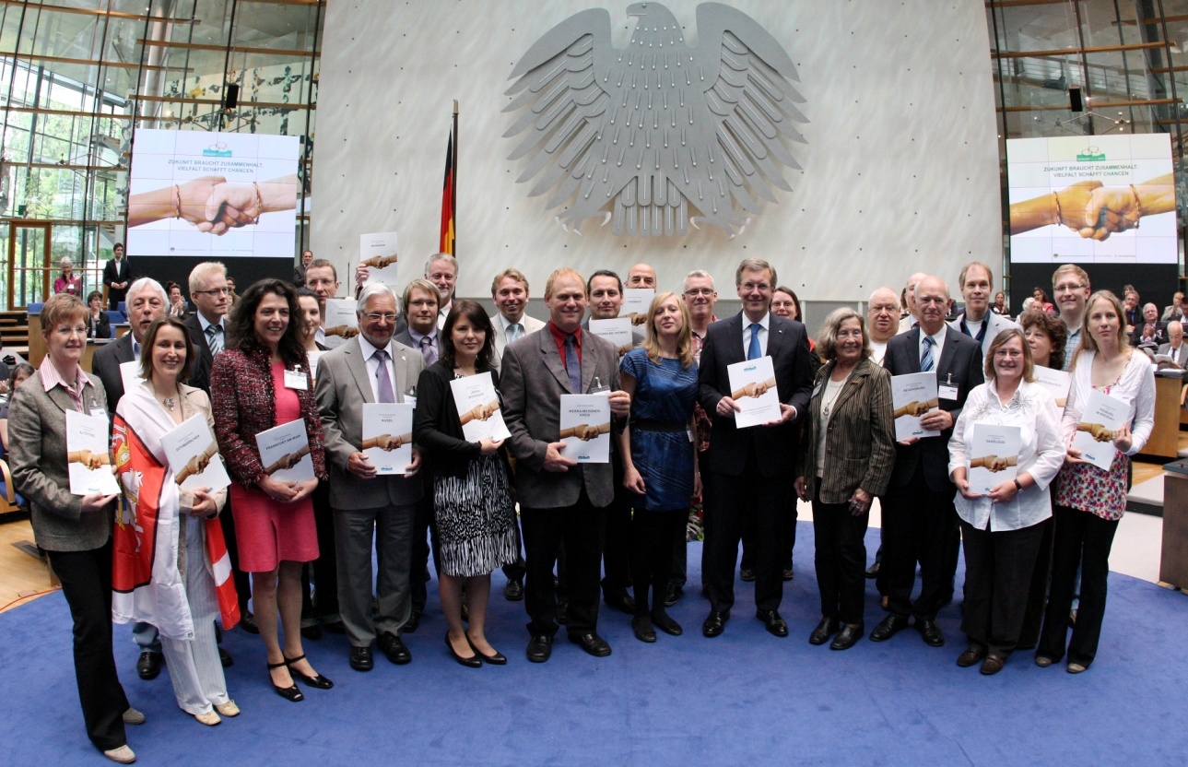
Das BürgerForum Ein Format für hochwertige Bürgerbeteiligung
Zwischen 100 und 400 Bürgerinnen und Bürger aus der Breite der Gesellschaft …
diskutieren Herausforderungen und erarbeiten Vorschläge zu deren Bewältigung …
im Rahmen zweier Veranstaltungen (Auftakt und Abschluss) und einer mehrwöchigen Online-Phase …
und erstellen am Ende gemeinsam ein hochwertiges Bürgerprogramm.

Slide 3

Wozu? Anwendungsfelder und Einsatzgebiete eines BürgerForums
Wozu sich das BürgerForum eignet – einige Beispiele:
Entwicklung eines Leitbildes
Maßnahmen der Stadtentwicklung
Bewältigung des demographischen Wandels
Umgang mit der Energiewende
Maßnahmen zur Integration
Was das BürgerForum bietet:
Qualitativ hochwertige Ergebnisse – statt diffuser Meinungsäußerungen
Vielfältige Teilnehmerschaft, die das ganze gesellschaftliche Spektrum abbildet
Erprobtes Verfahren (mehr als 30 BürgerForen)
Kostenfrei verfügbare Materialien und eine kostenfrei nutzbare Online-Plattform

Slide 4
Wie läuft ein BürgerForum ab? Das Wichtigste auf einen Blick!
Phase III: Online-Werkstatt
Phase II: Auftakt-werkstatt
Phase I: Einladung/ Information
Phase IV: Ergebnis-werkstatt
Teilnehmer werden gewonnen
Vorinformationen werden bereitgestellt
Teilnehmer lernen sich kennen
Erste Ideen und Vorschläge werden formuliert
Diskussion und Ausformulierung der Vorschläge online
Öffentlichkeit kann mitwirken
Bürgerprogramm wird vorgestellt
Teilnehmer diskutieren Maßnahmen mit Politikern
Teilnehmer stehen fest und sind informiert
Erste kommunizierbare Ergebnisse
Druckfertiges Bürgerprogramm
Vereinbarungen zum Umgang mit Ergebnissen

Slide 5



Phase I : Einladung und Information Die Teilnehmer für das BürgerForum werden gefunden und über das Thema informiert
Motivation und Information einer vielfältig zusammengesetzten Teilnehmergruppe
Offene Einladung plus gewichtete Zufallsauswahl
Das BürgerForum wird öffentlich angekündigt (Flyer, Medien)
Bürger können sich selbst registrieren, dabei wird die Verteilung der soziodemografischen Daten beobachtet
Zu gering vertretene Gruppen werden gezielt angesprochen (Vor-Ort Ansprache, Online-Netzwerke oder telefonisch)
Auf der Online-Plattform finden die Teilnehmer eine individuelle ToDo-Liste mit passenden Informationsangeboten
Teilnehmer kommen aus der Breite der Gesellschaft
Teilnehmer starten mit gemeinsamem Basiswissen in die Diskussion
Was/ Wer?
Wie?
Wozu?

Slide 6
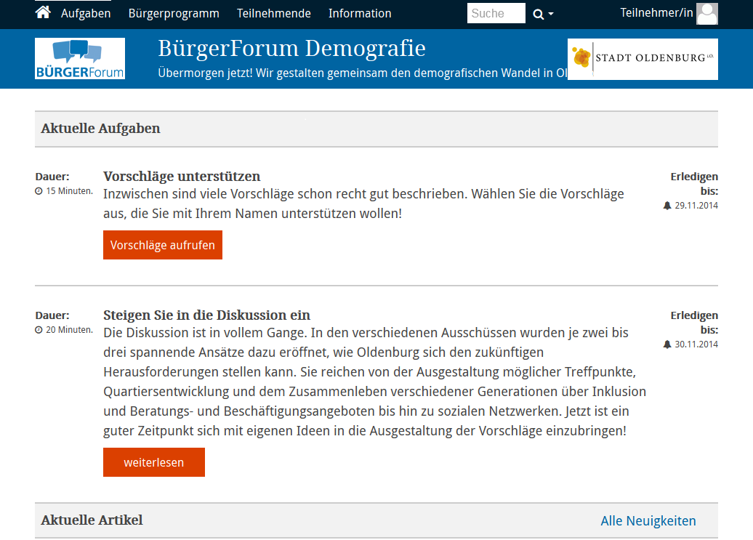

Slide 7
Phase II : Auftaktwerkstatt Die Teilnehmer erarbeiten erste Vorschläge
Eintägige Präsenzveranstaltung mit 100 bis 400 Teilnehmern
World Café als Methode
Teilnehmer lernen sich kennen und entwickeln erste Vorschläge
Experten können befragt werden
TOP 3 Vorschläge werden in die Online-Plattform übertragen
Bürgerredakteure werden gewählt
Persönliches kennenlernen schafft Vertrauen und motiviert zum Mitwirken
Bürgerredakteure halten die Diskussion weiterhin aufrecht
TOP 3 Vorschläge als erstes Ergebnis
Was/ Wer?
Wie?
Wozu?

Slide 8
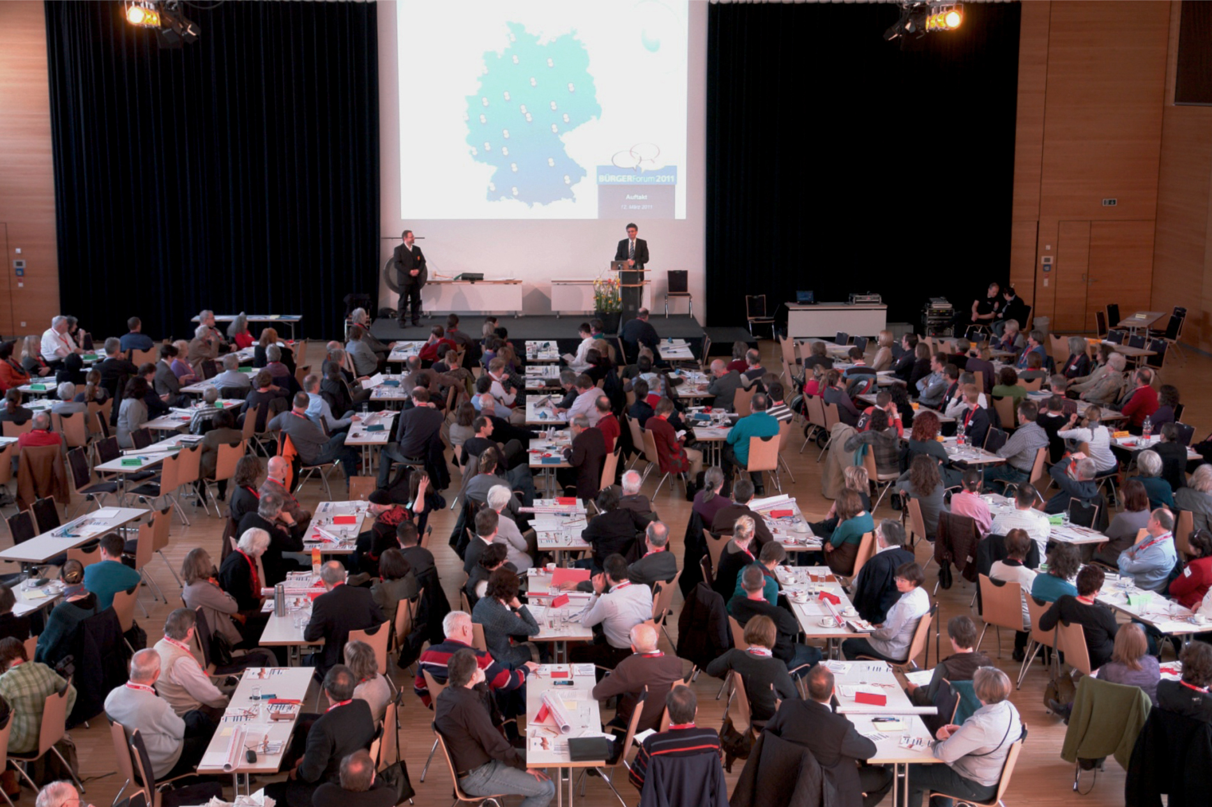

Slide 9
Phase III: Online-Werkstatt Vorschläge werden diskutiert, weiterentwickelt und ausformuliert
Teilnehmer (und Öffentlichkeit) diskutieren auf einer Online-Plattform
Moderierte Online-Diskussion
Teilnehmer entwickeln ihre Vorschläge aus der Auftaktwerkstatt online weiter
Gewählte Bürgerredakteure moderieren und bearbeiten die Texte
Jeder Teilnehmer kann kommentieren und bewerten
Abstimmungen strukturieren die Diskussion
Online-Werkstatt ist unabhängig von Zeit und Ort
Beteiligung der Öffentlichkeit erhöht Legitimität des Prozesses
Mehrwöchige Arbeit erhöht die Qualität der Vorschläge
Was/ Wer?
Wie?
Wozu?

Slide 10
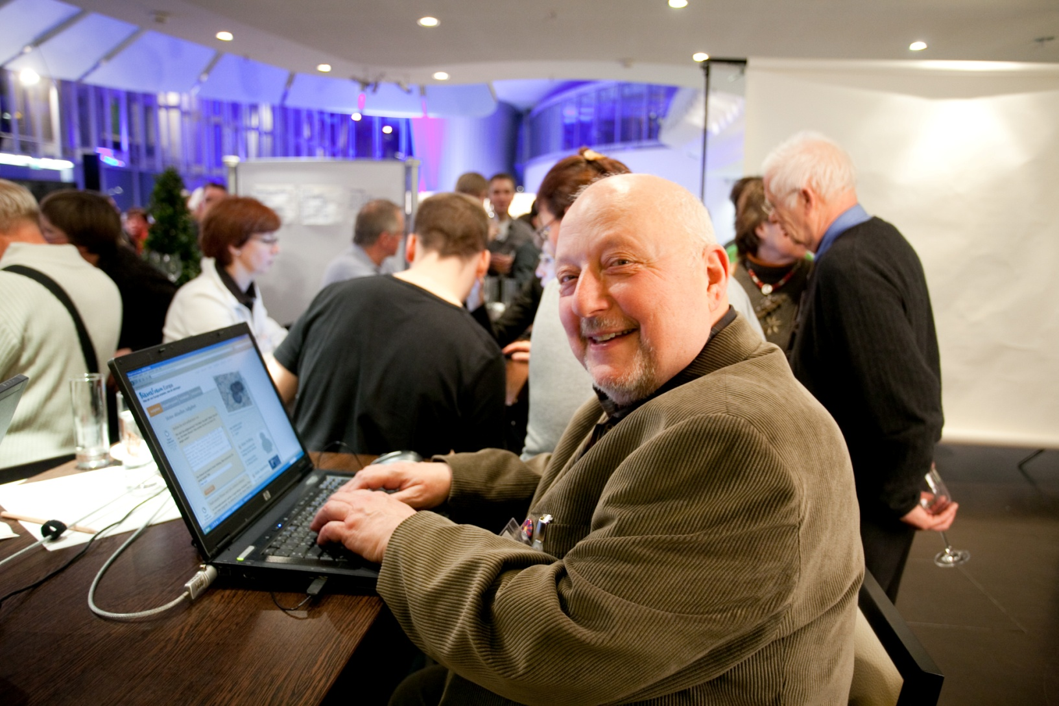

Slide 11
Phase IV: Ergebniswerkstatt Das Bürgerprogramm wird den Initiatoren vorgestellt
Halbtägige Veranstaltung mit allen Teilnehmern und Politikern
Öffentliche Diskussion
Die Teilnehmer stellen das Bürgerprogramm öffentlich vor
Die Initiatoren beziehen Stellung zu den Vorschlägen und erläutern den Umgang mit dem Bürgerprogramm
Die Ergebniswerkstatt würdigt die Arbeit der Teilnehmer
Initiatoren sagen, wie sie mit den Ergebnissen umgehen und wie es weiter geht
Was/ Wer?
Wie?
Wozu?

Slide 12
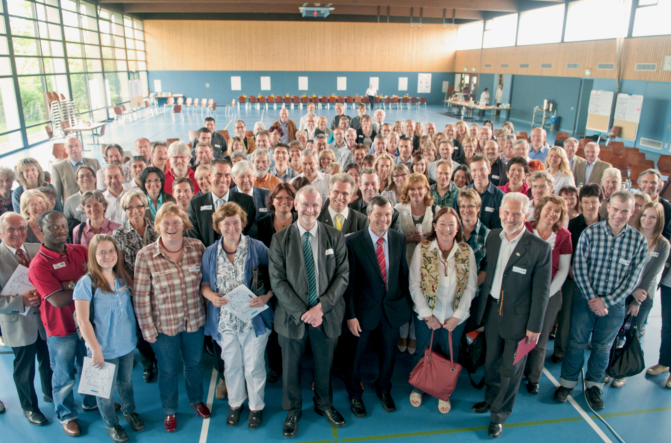

Slide 13
Weitere Informationen und Kontakt
Ansprechpartner des Initiators oder Dienstleisters einfügen

